Slide 1

SỞ GIÁO DỤC VÀ ĐÀO TẠO GIA LAI
TRƯỜNG THPT SỐ 1 NGUYỄN DU
Chào mừng Quý thầy cô và các em học sinh
Về dự giờ lớp học 11a5

Slide 2

LUẬT CHƠI
4 mảnh ghép, trong đó có 1 mảnh ghép may mắn
Giơ tay nhanh để giành quyền trả lời câu hỏi mảnh ghép
Thời gian trả lời mỗi câu hỏi là 10 giây
Trả lời đúng câu hỏi mảnh ghép được nhận một phần quà
Trả lời sai câu hỏi mảnh ghép nhường quyền trả lời cho bạn khác
Sau 4 mảnh ghép có 1 hình ảnh bí mật. Đoán đúng được hình ảnh được nhận 1 phần quà.

Slide 3




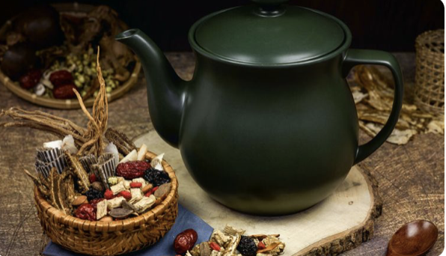








Slide 4


Câu hỏi 1
Nguyên tử hoặc nhóm nguyên tử gây ra những tính chất hoá học đặc trưng của hợp chất hữu cơ gọi là?
Nhóm chức
Nhóm thế
Nhóm liên kết
Nhóm đặc trưng
Đáp án: A. Nhóm chức

Slide 5
Câu hỏi 2
Một hợp chất hữu cơ X chứa đồng thời hai nhóm chức alcohol và aldehyde. Khi đó, hợp chất X sẽ…
chỉ thể hiện các tính chất hoá học đặc trưng của alcohol
chỉ thể hiện các tính chất hoá học đặc trưng của aldehyde
thể hiện các tính chất hoá học đặc trưng của cả alcohol và aldehyde
không thể hiện các tính chất hoá học đặc trưng của cả alcohol và aldehyde
Đáp án: C. thể hiện các tính chất hoá học đặc trưng của cả alcohol và aldehyde

Slide 6




Slide 7
Câu hỏi 3
Đặc điểm chung nào sau đây về hợp chất hữu cơ không đúng ?
Nhất thiết phải chứa nguyên tố Carbon
Liên kết chủ yếu là liên kết ion
Phản ứng xảy ra chậm, tạo hỗn hợp sản phẩm
Dễ cháy, dễ bay hơi
Đáp án: B. Liên kết chủ yếu là liên kết ion

Slide 8
Câu hỏi 4
Phương pháp hiện đại dùng để xác định nhóm chức của các hợp chất hữu cơ là?
Phổ khối lượng (MS)
Phổ hồng ngoại (IR)
Phổ cộng hưởng từ hạt nhân (NMR)
Phổ nhiễu xạ tia X (XRD)
Đáp án: B. Phổ hồng ngoại (IR)

Slide 9
Bài 9: Tách biệt và tinh chế hợp chất hữu cơ

Slide 10
Nội dung bài học
PHƯƠNG PHÁP KẾT TINH
PHƯƠNG PHÁP CHIẾT
PHƯƠNG PHÁP CHƯNG CẤT
PHƯƠNG PHÁP SẮC KÍ CỘT

Slide 11


CUỘC ĐUA KỲ THÚ
NHÓM 1
NHÓM 3
NHÓM 2
- Cả lớp chia thành 3 nhóm lớn, trong mỗi nhóm lớn chia thành 3 nhóm nhỏ cùng lần lượt thực hiện nhiệm vụ các trạm.
GV tiến hành phát phiếu nhiệm vụ. Các nhóm thực hiện nhiệm vụ trạm từ 1 – 3. Hoàn thành nhiệm vụ trạm thứ nhất, mới được phát phiếu nhiệm vụ trạm tiếp theo đến hết. Nhóm hoàn thành nhanh nhất mỗi trạm, sẽ được cộng 1 điểm cộng.
+ TRẠM 1 (7 phút): 7 ĐIỂM (7 CỘT NỐI) + 3 ĐIỂM GIẢI ĐÚNG MẬT THƯ + 4 ĐIỂM CHO PHẦN THUYẾT TRÌNH MẬT THƯ.
+ TRẠM 2 ( 6 phút): 10 ĐIỂM (10 TỪ/CỤM TỪ)
+ TRẠM 3 (7 phút): 6 ĐIỂM (6 CÂU HỎI)
Nhóm cao điểm nhất sẽ được điểm cộng.
TRẠM 1
TRẠM 2
TRẠM 3

Slide 12

NHIỆM VỤ TRẠM 1
TRÒ CHƠI: “GIẢI MÃ MẬT THƯ”
NHIỆM VỤ: Hoàn chỉnh câu bằng cách nối thông tin trên cột A với cột B.
Số thứ tự tương ứng trên cột A nối đúng với cột B chứa chữ cái tương ứng sẽ là mật thư.
STT | Cột A |  | Cột B
1 | Kết tinh là phương pháp dùng tách biệt và tinh chế hợp chất hữu cơ ở dạng… |  | dung dịch bão hoà (M)
2 | Khi thay đổi … (dung môi, nhiệt độ) , chất rắn tách ra từ dung dịch bão hoà của chất đó. |  | hấp phụ mạnh (I)
3 | Sau khi hoà tan hỗn hợp rắn với dung môi thích hợp ở nhiệt độ của dung môi, thu được … |  | chất khử màu (O)
4 | Để loại bỏ phần chất rắn không tan, tiến hành… |  | điều kiện hoà tan (A)
5 | Để nguội phần dung dịch, sau một thời gian, chất rắn kết tinh tạo … |  | lọc nóng (M)
6 | Trường hợp có chất màu bám vào dung môi và sản phẩm kết tinh, người ta thường dùng thêm… |  | tinh thể (U)
7 | Chất khử màu phải đảm bảo nguyên tắc không tan trong dung môi, có khả năng … chất màu. |  | rắn (L)

Slide 13
ĐÁP ÁN
NHIỆM VỤ TRẠM 1
TRÒ CHƠI: “GIẢI MÃ MẬT THƯ”
MẬT THƯ
1 | 2 | 3 | 4 | 5 | 6 | 7
L
A
M
M
U
O
I
STT | Cột A |  | Cột B
1 | Kết tinh là phương pháp dùng tách biệt và tinh chế hợp chất hữu cơ ở dạng… |  | dung dịch bão hoà (M)
2 | Khi thay đổi … (dung môi, nhiệt độ) , chất rắn tách ra từ dung dịch bão hoà của chất đó. |  | hấp phụ mạnh (I)
3 | Sau khi hoà tan hỗn hợp rắn với dung môi thích hợp ở nhiệt độ của dung môi, thu được … |  | chất khử màu (O)
4 | Để loại bỏ phần chất rắn không tan, tiến hành… |  | điều kiện hoà tan (A)
5 | Để nguội phần dung dịch, sau một thời gian, chất rắn kết tinh tạo … |  | lọc nóng (M)
6 | Trường hợp có chất màu bám vào dung môi và sản phẩm kết tinh, người ta thường dùng thêm… |  | tinh thể (U)
7 | Chất khử màu phải đảm bảo nguyên tắc không tan trong dung môi, có khả năng … chất màu. |  | rắn (L)

Slide 14
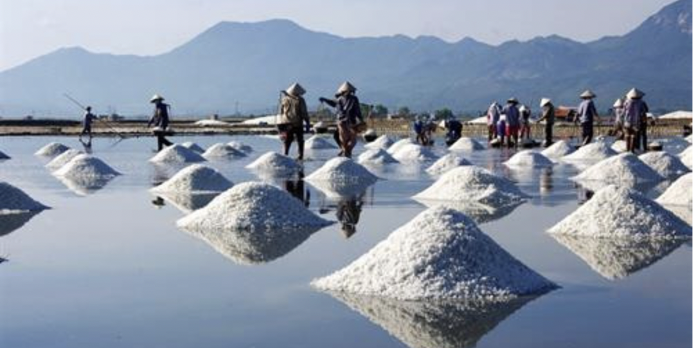
NGHỀ LÀM MUỐI VIỆT NAM

Slide 15
NHIỆM VỤ TRẠM 2
NHIỆM VỤ 1: HS làm việc nhóm nhỏ (5 HS), đọc SGK mục II trang 58 và chọn cụm từ thích hợp điền vào các vị trí đánh số từ 1→ 10 trong PHT nhóm nhỏ.
NHIỆM VỤ 2: HS thảo luận, thống nhất kết quả ghi vào bảng phụ của nhóm.

Slide 16

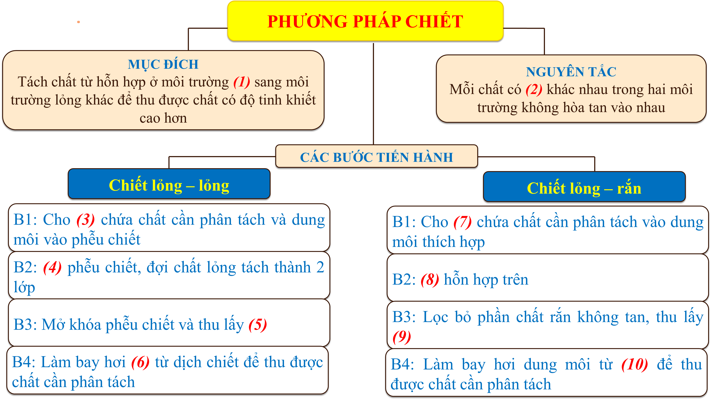
PHIẾU HỌC TẬP TRẠM 2– NHÓM:…
2

Slide 17
ĐÁP ÁN
PHƯƠNG PHÁP CHIẾT
MỤC ĐÍCH
Tách chất từ hỗn hợp ở môi trường rắn hoặc lỏng sang môi trường lỏng khác để thu được chất có độ tinh khiết cao hơn
NGUYÊN TẮC
Mỗi chất có sự phân bố khác nhau trong hai môi trường không hòa tan vào nhau
CÁC BƯỚC TIẾN HÀNH
Chiết lỏng – lỏng
Chiết lỏng – rắn
B1: Cho dung dịch chứa chất cần phân tách và dung môi vào phễu chiết
B1: Cho hỗn hợp chất rắn chứa chất cần phân tách vào dung môi thích hợp
B2: Lắc và để yên phễu chiết, đợi chất lỏng tách thành 2 lớp
B2: Ngâm hoặc đun hỗn hợp trên
B3: Mở khóa phễu chiết và thu lấy từng phần chất lỏng riêng biệt
B3: Lọc bỏ phần chất rắn không tan và thu lấy dịch chiết chứa chất cần phân tách
B4: Làm bay hơi dung môi từ dịch chiết để thu được chất cần phân tách
B4: Làm bay hơi dung môi từ dịch chiết để thu được chất cần phân tách

Slide 18
NHIỆM VỤ TRẠM 3
NHIỆM VỤ 1: HS quét mã QR để xem lần lượt video 1 (pha trà), video 2 (thí nghiệm chiết tách sắc tố từ lá cây) .
NHIỆM VỤ 2: HS thảo luận, hoàn thành PHT trạm 3.

Slide 19
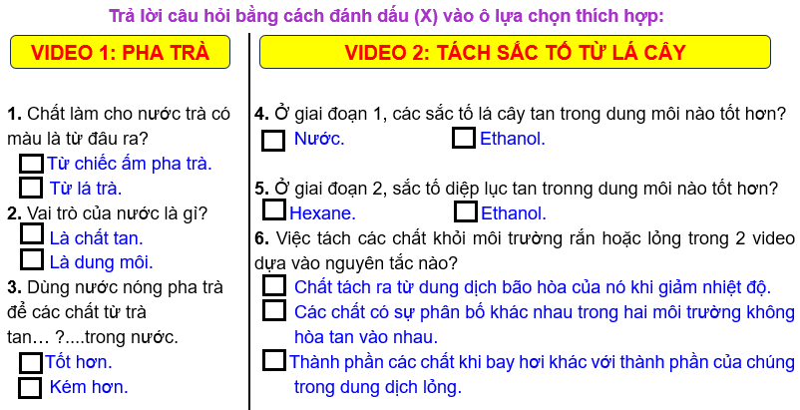
PHIẾU HỌC TẬP GÓC QUAN SÁT – NHÓM:…

Slide 20
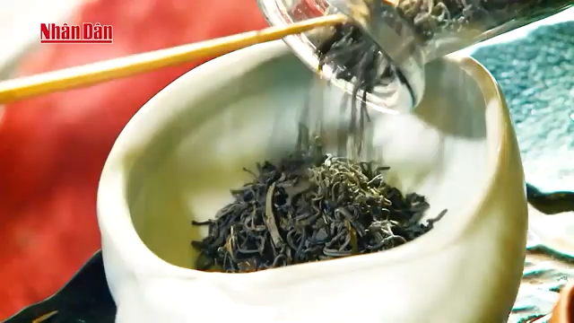
VIDEO 1

Slide 21
TRẠM 3
ĐÁP ÁN

Slide 22
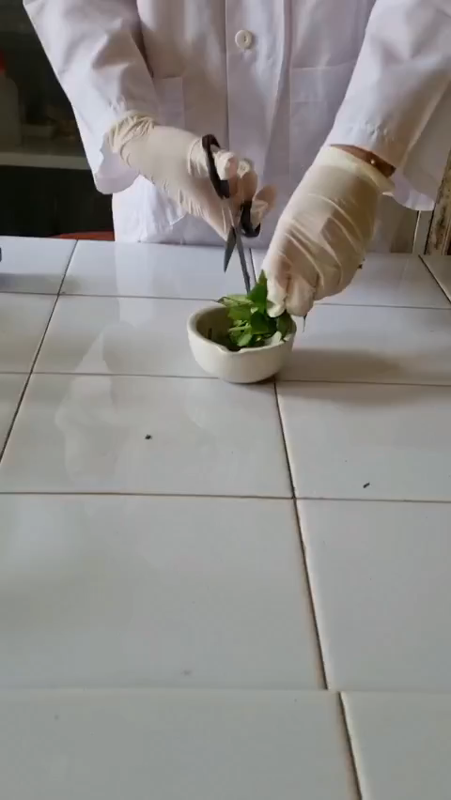
VIDEO 2
Thí nghiệm nhận biết, tách chiết sắc tố trong lá cây (Môn sinh học lớp 11)

Slide 23

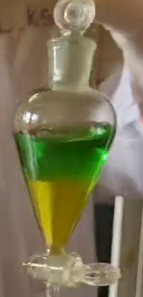
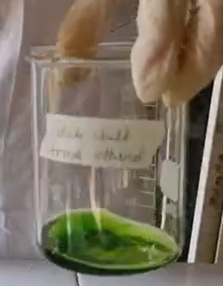
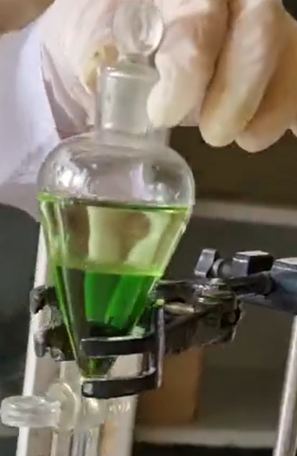
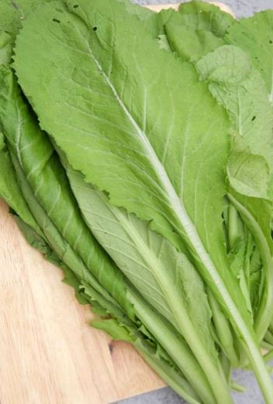
Thí nghiệm nhận biết, tách chiết sắc tố trong lá cây
Sắc tố diệp lục tan tốt trong hexane
Sắc tố carotenoit tan tốt trong ethanol
Dung dịch các sắc tố trong ethanol

Slide 24
TRẠM 3
ĐÁP ÁN

Slide 25
MẬT MÃ PLICKERS
- Mỗi HS có một thẻ đã mã hóa (mỗi chiều của thẻ ứng với 1 đáp án A, B, C, D).
- GV chiếu câu hỏi, HS trả lời bằng cách giơ thẻ theo chiều của đáp án tương ứng.
- Thời gian trả lời: 30 giây/câu

Slide 26
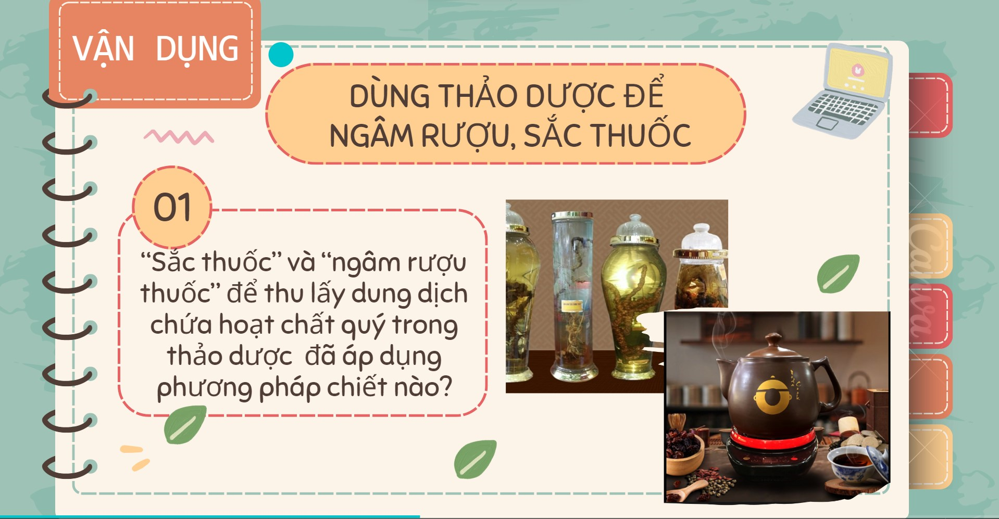

Slide 27
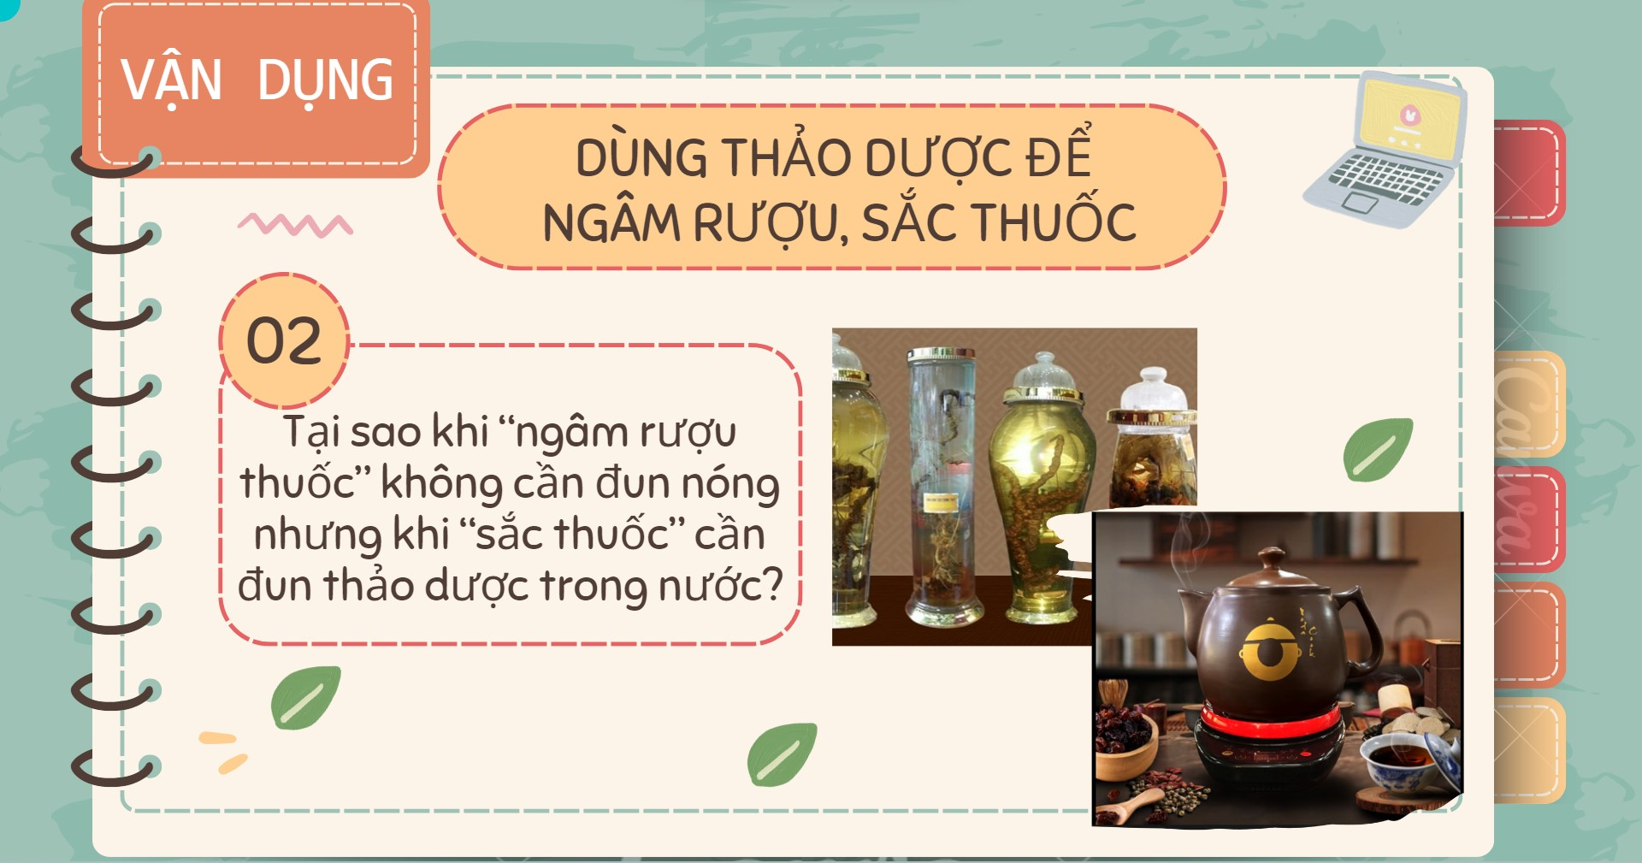

Slide 28
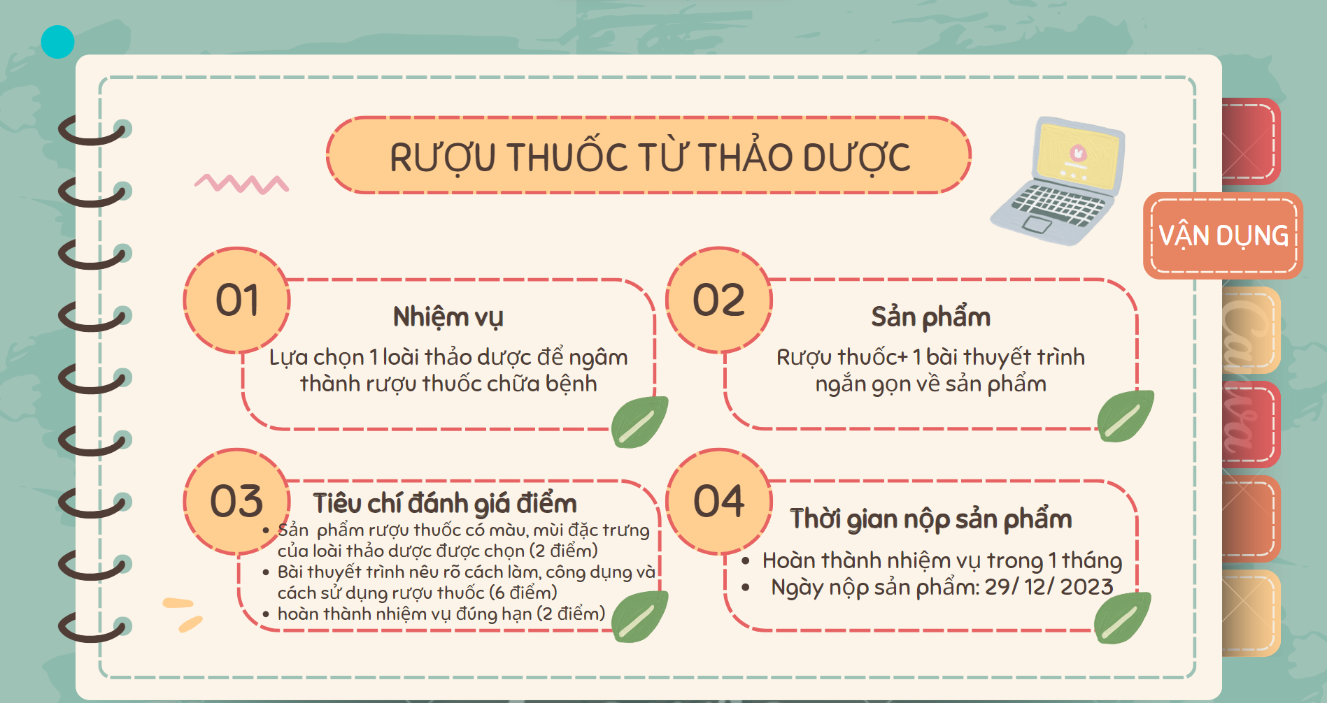
2025

Slide 29

Xin chân thành cảm ơn
Quý thầy cô và các em học sinh!

